Slide 1




Mobil Uygulama Tanıtım Suggest Me
Flutter ile Mobil Programlamaya Giriş
www.youtube.com/BMderslerim
Hazırlayan : Yunus Emre Sarı (1911404003)
Tarih : 26/05/2022
Sürüm : v1
Ders Yürütücüsü : Doç. Dr. İsmail KIRBAŞ

Slide 2
İÇİNDEKİLER
Uygulamanın Geliştirilme Amacı
Uygulama Tanıtımı
Uygulamanın Tasarımı
Uygulamanın İşlevleri
Uygulamanın Temel Çalışma Mantığı
Verilerin API’den Çekilmesi
Trailer İçin API Kullanımı
Verilerin Future İle Alınması
Verilerin Future Builder İle Düzenlenmesi
İnternet Bağlantısı Kontrolü
Filtreleme Mantığı
İçerikler Arası Geçişler
Yardımcı Kaynaklar

Slide 3

Uygulamanın Geliştirilme Amacı
İnsanlar, dizi ve filmlere gün geçtikçe bağlandıkları için daha farklı, daha çeşitli ve yeni çıkmış içerikler bulmak, izlemek istemektedirler. Bu uygulama ile yeni film veya dizi aramalarının kolaylaştırılması amaçlanmaktadır.
İnternette hangi dizi daha iyi hangisi daha popüler şeklinde arama yaparak uzun süre vakit kaybetmektense milyonlarca içeriğe erişim tek bir uygulama ile sağlanmaktadır.

Slide 4
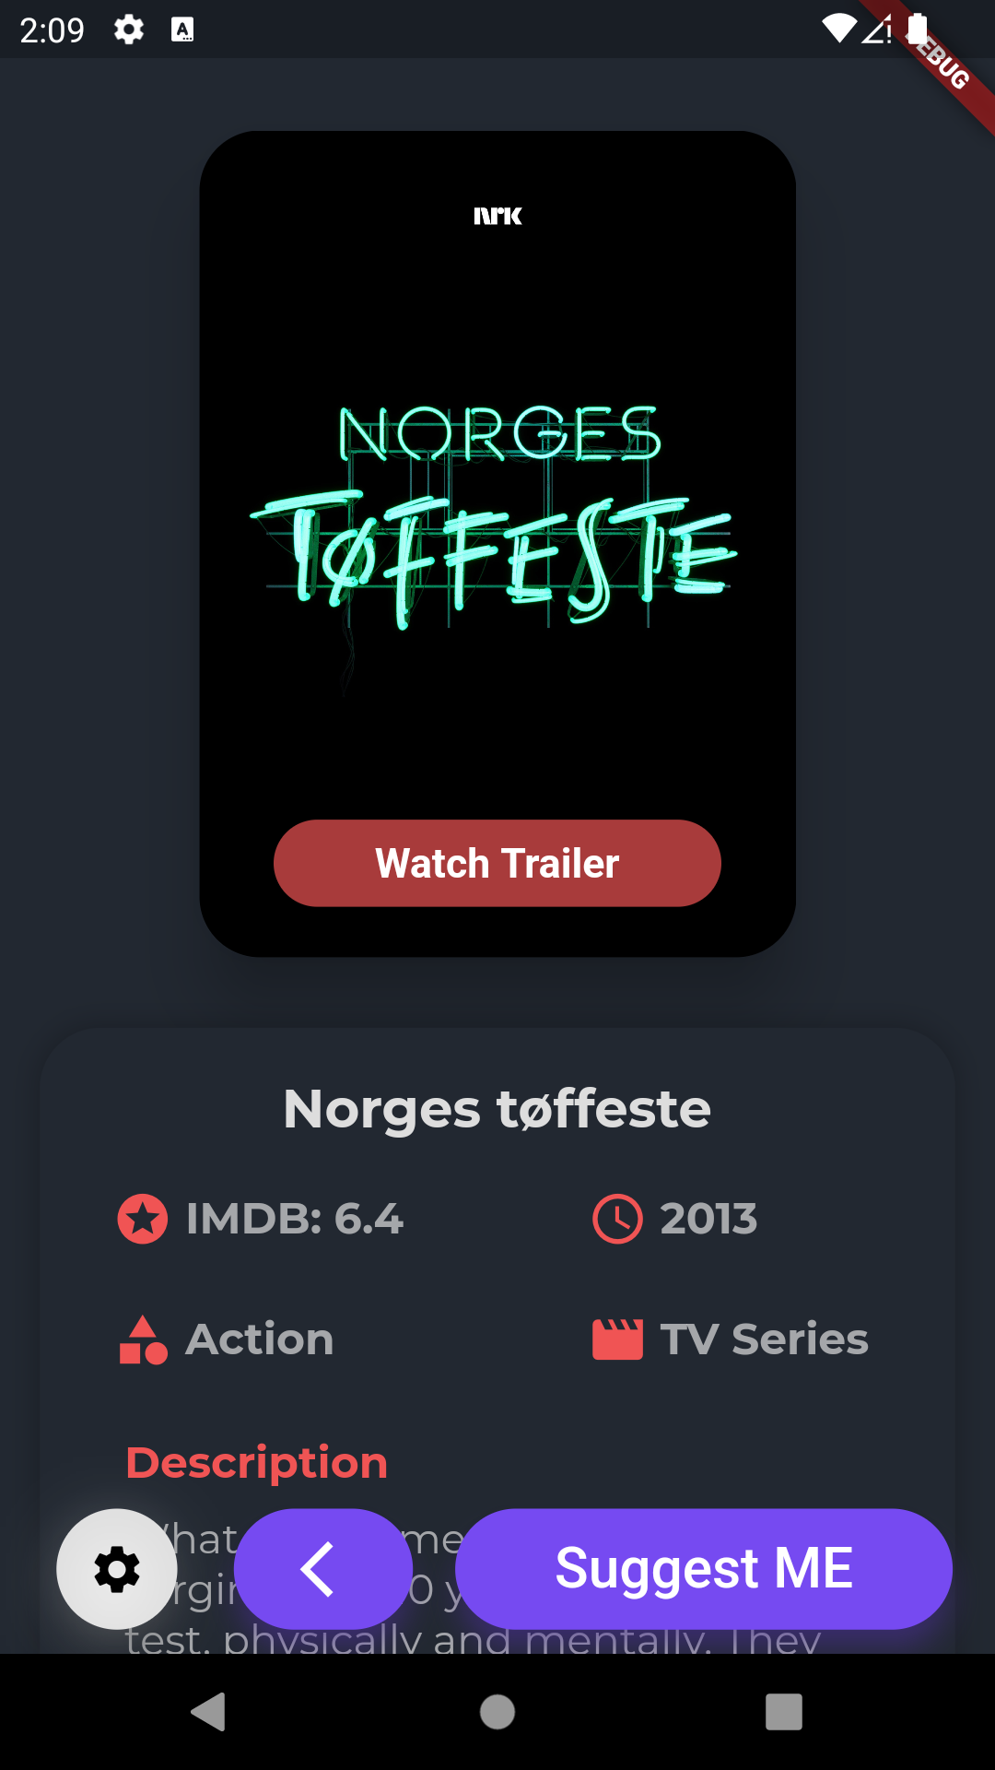
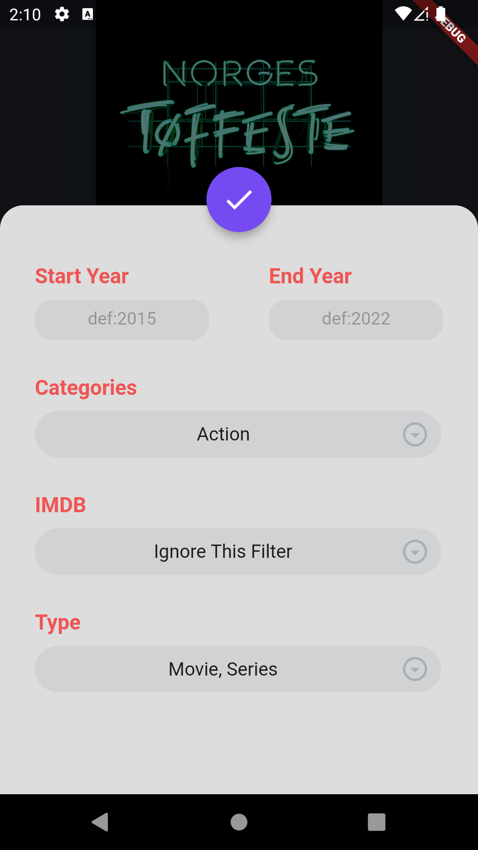
Uygulama Tanıtımı
Ekranın üst kısmında filme ait bir görsel, alt kısımda da film hakkında bilgiler bulunmaktadır.
Ekranın en altında sabit bir şekilde işlevsel butonlar bulunmaktadır.
Sol altta bulunan butona tıklandığında ise filtre seçenekleri açılmaktadır.

Slide 5
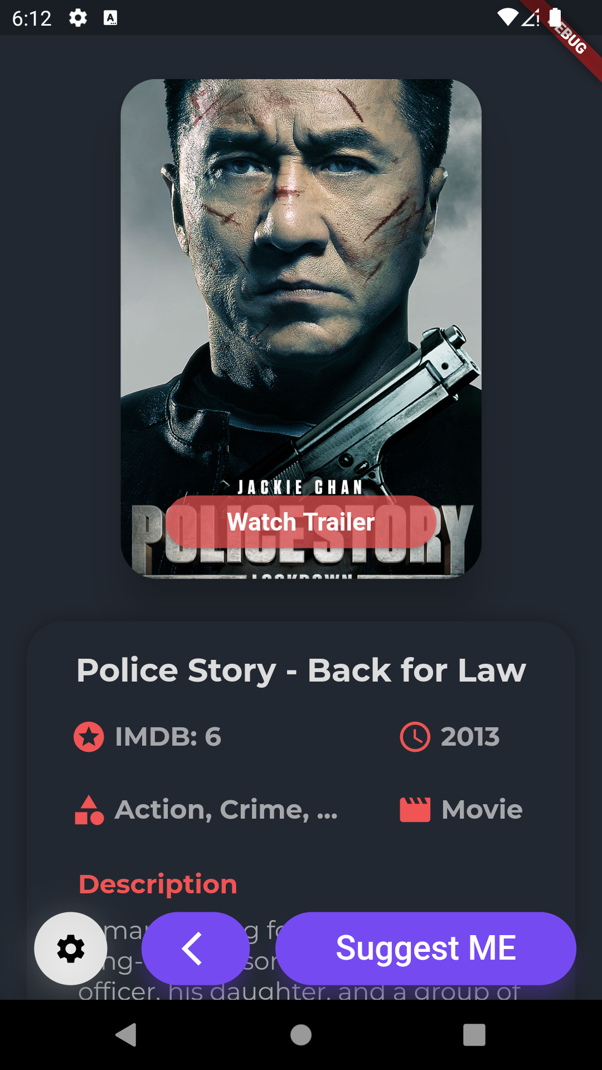
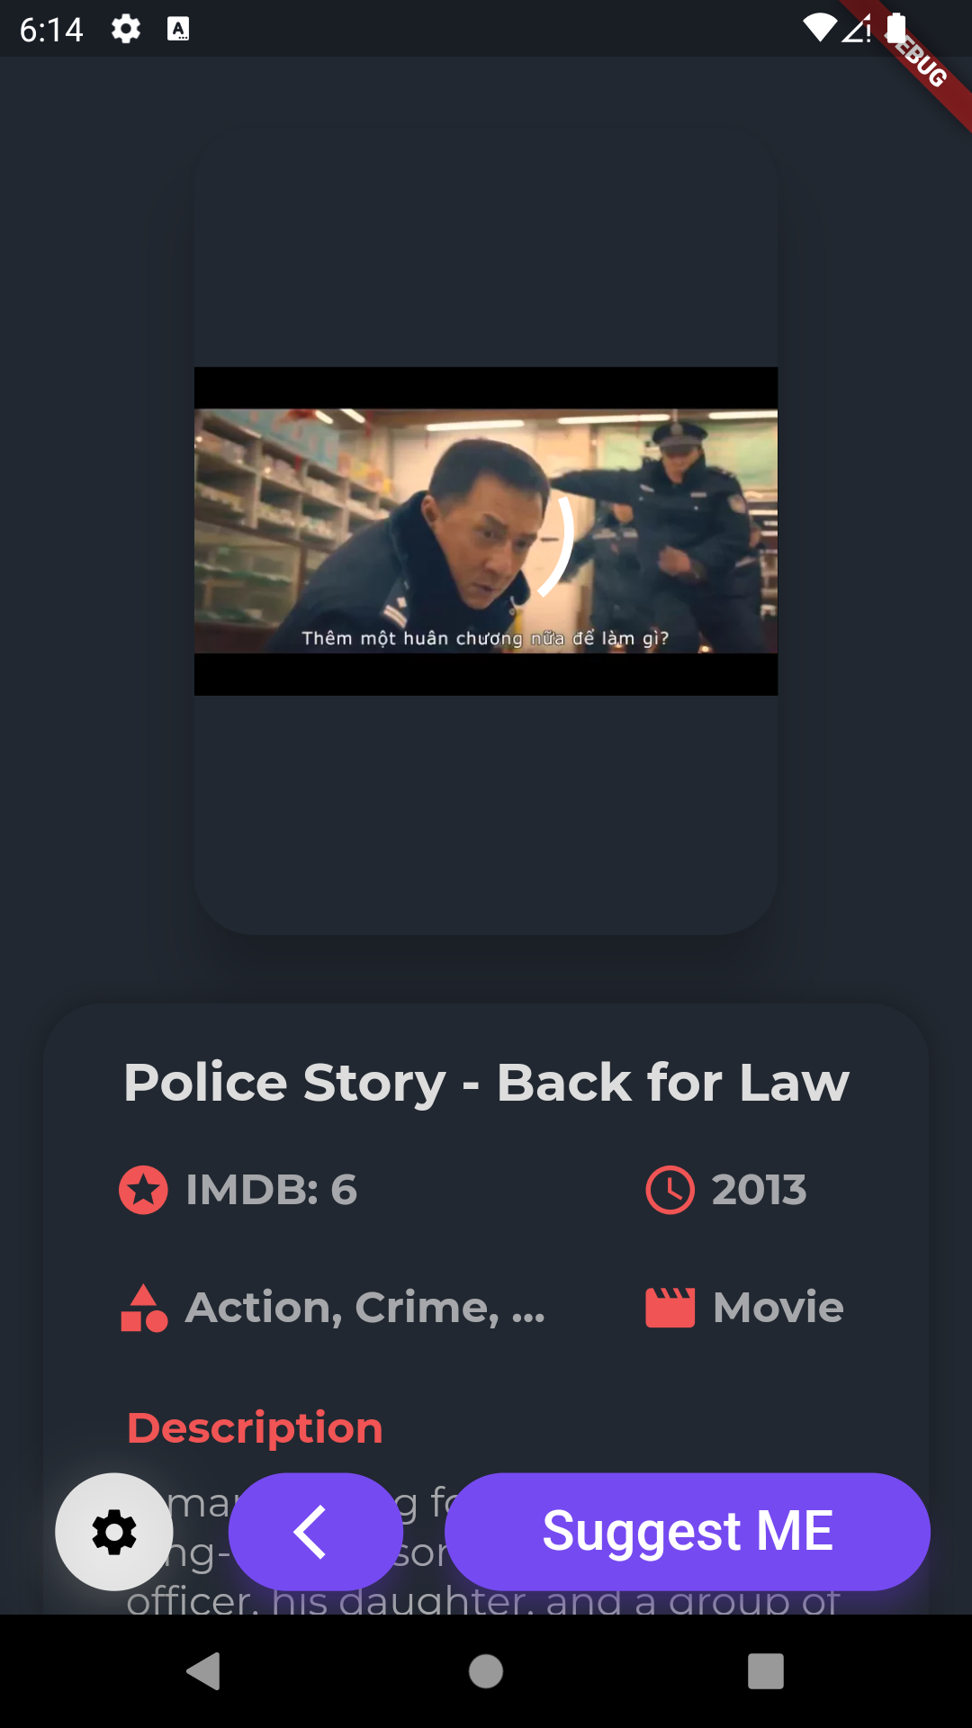
Uygulama Tasarımı
Suggest Me butonu en çok kullanılan buton olduğu için sağ alta büyük şekilde yerleştirilmiştir.
Bir önceki filme git butonu daha az kullanıldığı için daha küçük şekilde ortaya konulmuştur.
Filtre butonu da çoğunlukla aramaya başlamadan önce ilk kullanılacak olan buton olduğu için diğerlerinden farklı renkte en sola yerleştirilmiştir.
Kullanıcının en çok etkilendiği içeriklerin başında görsel geldiği için film görseli en üstte büyük şekilde yerleştirilmiştir.

Slide 6
Uygulama Tasarımı
Eğer kullanıcı görselden etkilendiyse öncelikle başlığa bakacaktır ki başlık da dikkat çekmesi açısından kalın ve büyük fontta yerleştirilmiştir.
Kullanıcının daha sonrasında merak ettiği şeyler ise IMDB puanı vb film özellikleri olacaktır. Onlar da sayfayı aşağı kaydırmadan okunabilir şekilde sayfanın alt kısmına konulmuştur.
Kullanıcının en son bakmak ve okumak isteyeceği içerik ise Description (Açıklama) kısmı olacaktır. Ona ulaşmak için de sayfayı biraz aşağı kaydırması gerekmektedir.
Trailer butonu ise görsel üstüne konularak kullanıcının direkt olarak tıklamak isteyeceği şekilde yerleştirilmiştir.

Slide 7
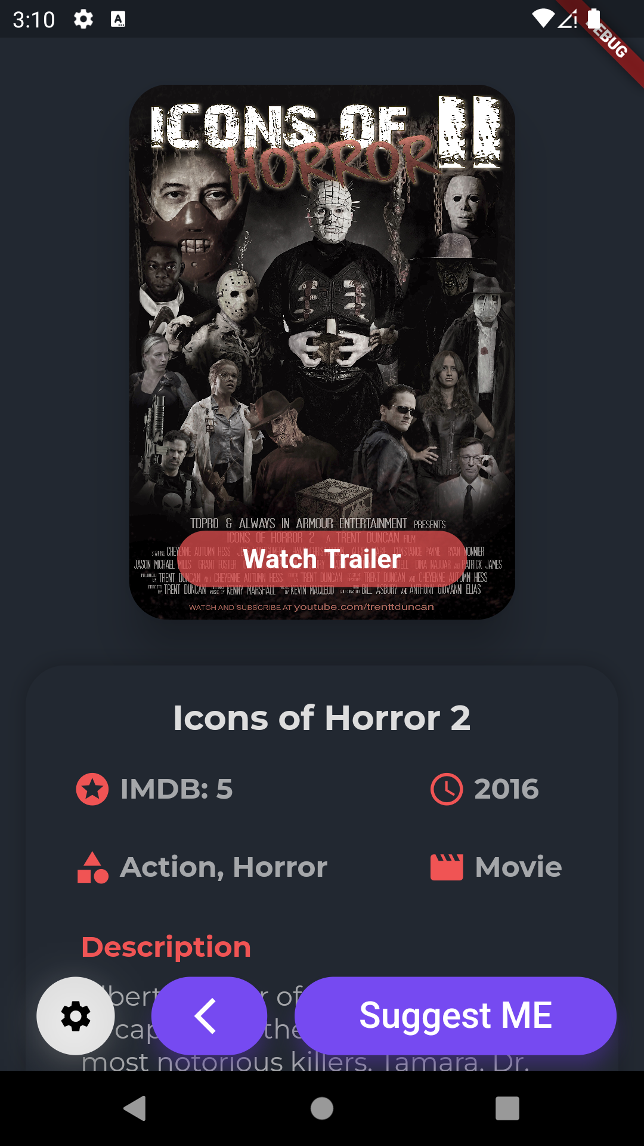
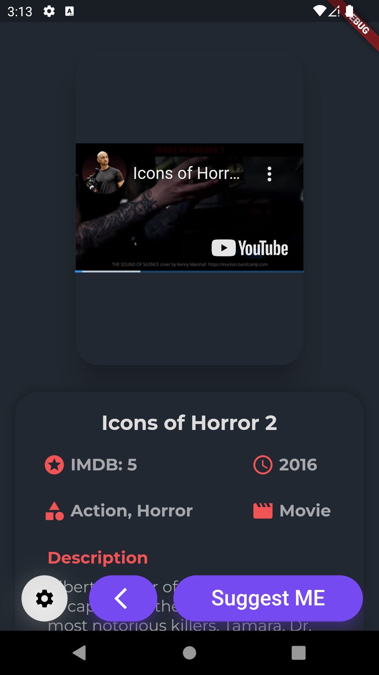
Uygulama İşlevleri
Suggest ME butonuna tıklandığında yeni film&dizi önerisi yüklenecektir.
Arrow Back ikonuna sahip butona tıklandığında bir önceki öneri ekrana gelecektir.
Settings ikonuna sahip sol altta bulunan butona tıklandığında ise filtre seçenekleri açılmaktadır.
Film görseli üzerinde bulunan Watch Trailer butonuna tıklandığında ise filmin tanıtım videosu yüklenmektedir.

Slide 8
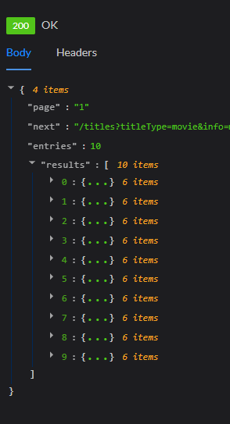
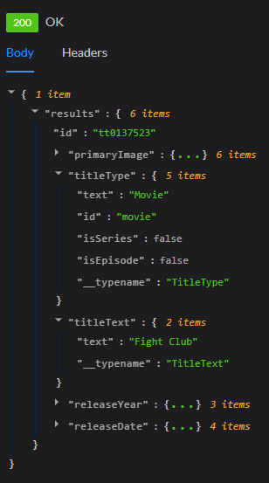
Uygulamanın Temel Çalışma Mantığı
Suggest ME butonuna tıklandığında IMDB sitesinden alınmış yaklaşık 9 milyon verinin bulunduğu API’den filtrelere göre arama yapılmaktadır.
Arama sonucunda filtrelere en uygun film&dizi seçilerek ekranda gösterilmektedir.

Slide 9
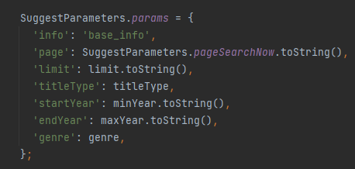
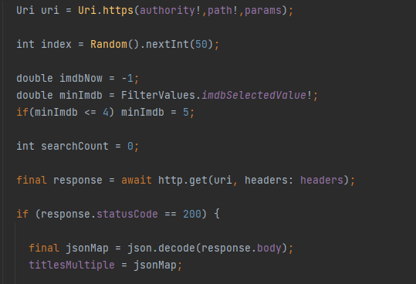

Verilerin API’den Çekilmesi
SuggestParameters adlı sınıf içerisinde static olarak bulunan Map<String,dynamic> değişken tipindeki params değişkeni içerisine filtrede seçilen veriler aktarılmaktadır.
Daha sonrasında bu veriler ile birlikte authority ve path (Gidilecek adresi ve doğrulama bilgilerini tutan ) verileri API’ye yönlendirerek await ile verilerin gelmesini bekliyoruz.
Eğer response.statusCode 200 e eşit olursa veriler sağlıklı bir şekilde gelmiş demektir, 200’e eşit değilse veriler alınırken hata çıkmış demektir.

Slide 10
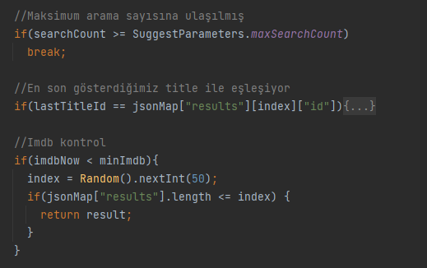
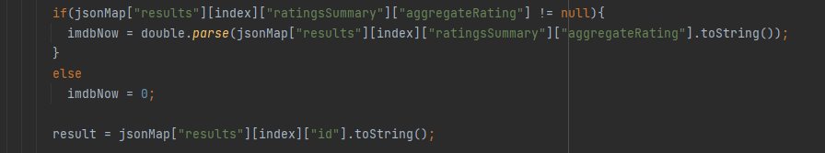
Verilerin API’den Çekilmesi
Eğer veriler doğru bir şekilde alındıysa gelen verileri jsonMap ile okunabilir hale getirip, gelen tüm veriler okunup veriler arasında filtreye göre seçimler yapılmaktadır.
Örneğin son gösterdiğimiz film ile aynı film gelirse bir sonraki filme geçiş yapılacaktır.
Veyahut gelen filmin IMDB puanı filtremize uygun değilse bu film atlanıp diğer film için kontrol başlayacaktır.

Slide 11
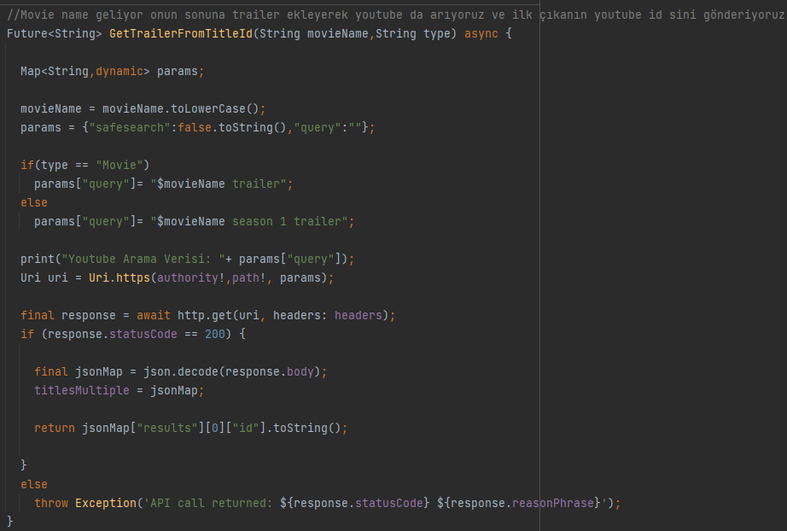
Trailer İçin API Kullanımı
Film verisi geldikten sonra gelen filmin isminin sonuna «trailer» kelimesi ekleyerek API yardımıyla Youtube’da aratıp ilk çıkan sonucu trailer olarak döndürüyoruz.
Bu arama şekli pek güvenli olmamakla birlikte %80 oranında doğru sonucu vermektedir.

Slide 12
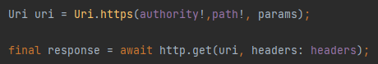
Verilerin Future İle Alınması
Future ile asenkronize şekilde API den veri çekebiliyoruz.
Http kütüphanesi sayesinde önce API’ye yani aslında URL’ye parametrelerle bir istek gönderiliyor daha sonra verinin gelmesi bekleniyor.
Verinin gelmesinin ne kadar süreceği arama sonuçlarının büyüklüğü, internet hızı vb. durumlara bağlıdır.
Http kütüphanesi ile herhangi bir URL’den herhangi bir içerik çekilebilmektedir.
Gelen veri, bizim kullandığımız API’den ötürü json formatı şeklindedir.

Slide 13
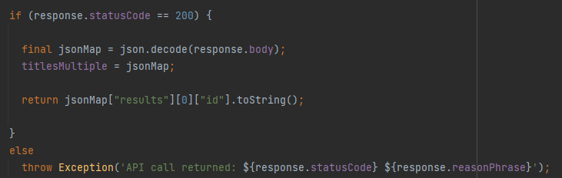
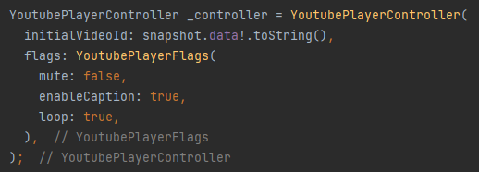
Verilerin Future İle Alınması
Future<String> şeklinde kullanımımızdan ötürü Future geriye String tipinde bir değer döndürmelidir.
Bizim döndürdüğümüz değer results içerisindeki 0. index yani ilk dönen verinin id’sidir.
Dönen Id’nin Youtube Player Controller adlı kütüphane sayesinde videosunu gösteriyoruz.

Slide 14
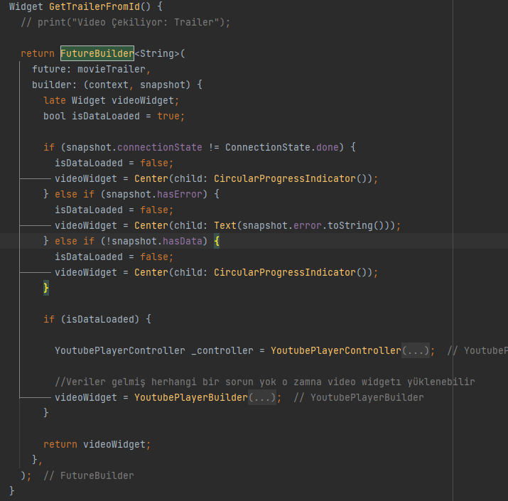
Verilerin Future Builder İle Düzenlenmesi
Future’den gelen veriye göre ekranda kullanıcıya bir şeyler göstermemiz gerekmektedir. Bunu da FutureBuilder ile yapıyoruz.
FutureBuilder’a 2 tane parametre girmekteyiz.
Birincisi «future». Bu kısma bize değer döndüren Future<String> methodumuzu giriyoruz.
İkincisi «builder». Bu kısmı da Future dan gelen verilerin düzenlenmesiyle birlikte ekrana bir şeyler yazdırmak için kullanıyoruz.

Slide 15
Verilerin Future Builder İle Düzenlenmesi
builder kısmı BuildContext ve AsyncSnapshot istemektedir.
Context, döndürülen widgetın widget ağacında bir yer tutmasını sağlar.
Snapshot ise Future dan gelen verileri getirir.
Örneğin snapshot.connectionState ile verinin gelip gelmedğini, snapshot.hasError ile veri getirilirken hata olup olmadığını anlıyoruz.
Bu durumlara göre de ekrana, kullanıcı bir hareket olduğunu veya bir şeylerin yüklenmek üzere olduğunu anlatmak amacıyla ProgressIndicator yani yükleniyor ikonunu gösteriyoruz.
Eğer veri düzgün bir şekilde yüklendiyse, YoutubePlayerBuilder ile video döndürüyoruz ve dönen veriyi videoWidget içine aktarıp son olarak ekranda videoWidget ı gösteriyoruz.

Slide 16
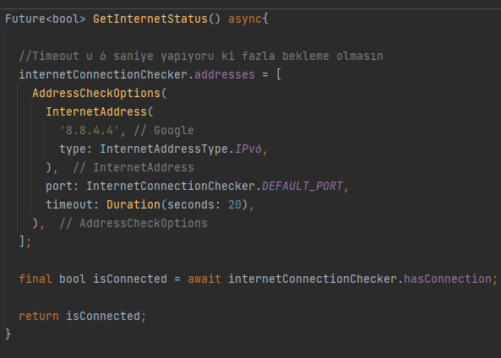
İnternet Bağlantısı Kontrolü
Internet Connection Checker paketi sayesinde internete ulaşılıp ulaşılmadığını kontrol ederek internetin var olup olmadığını anlayabiliyoruz.
Bunu yine Future ile belirli bir süre alacak şekilde yapıyoruz.
Eğer ki dönen bool verisi true ise ekranda göstermek istediğimiz veriyi gösteriyoruz, false ise ekranda «Please Check Your Internet Connection» uyarısını gösteriyoruz.

Slide 17
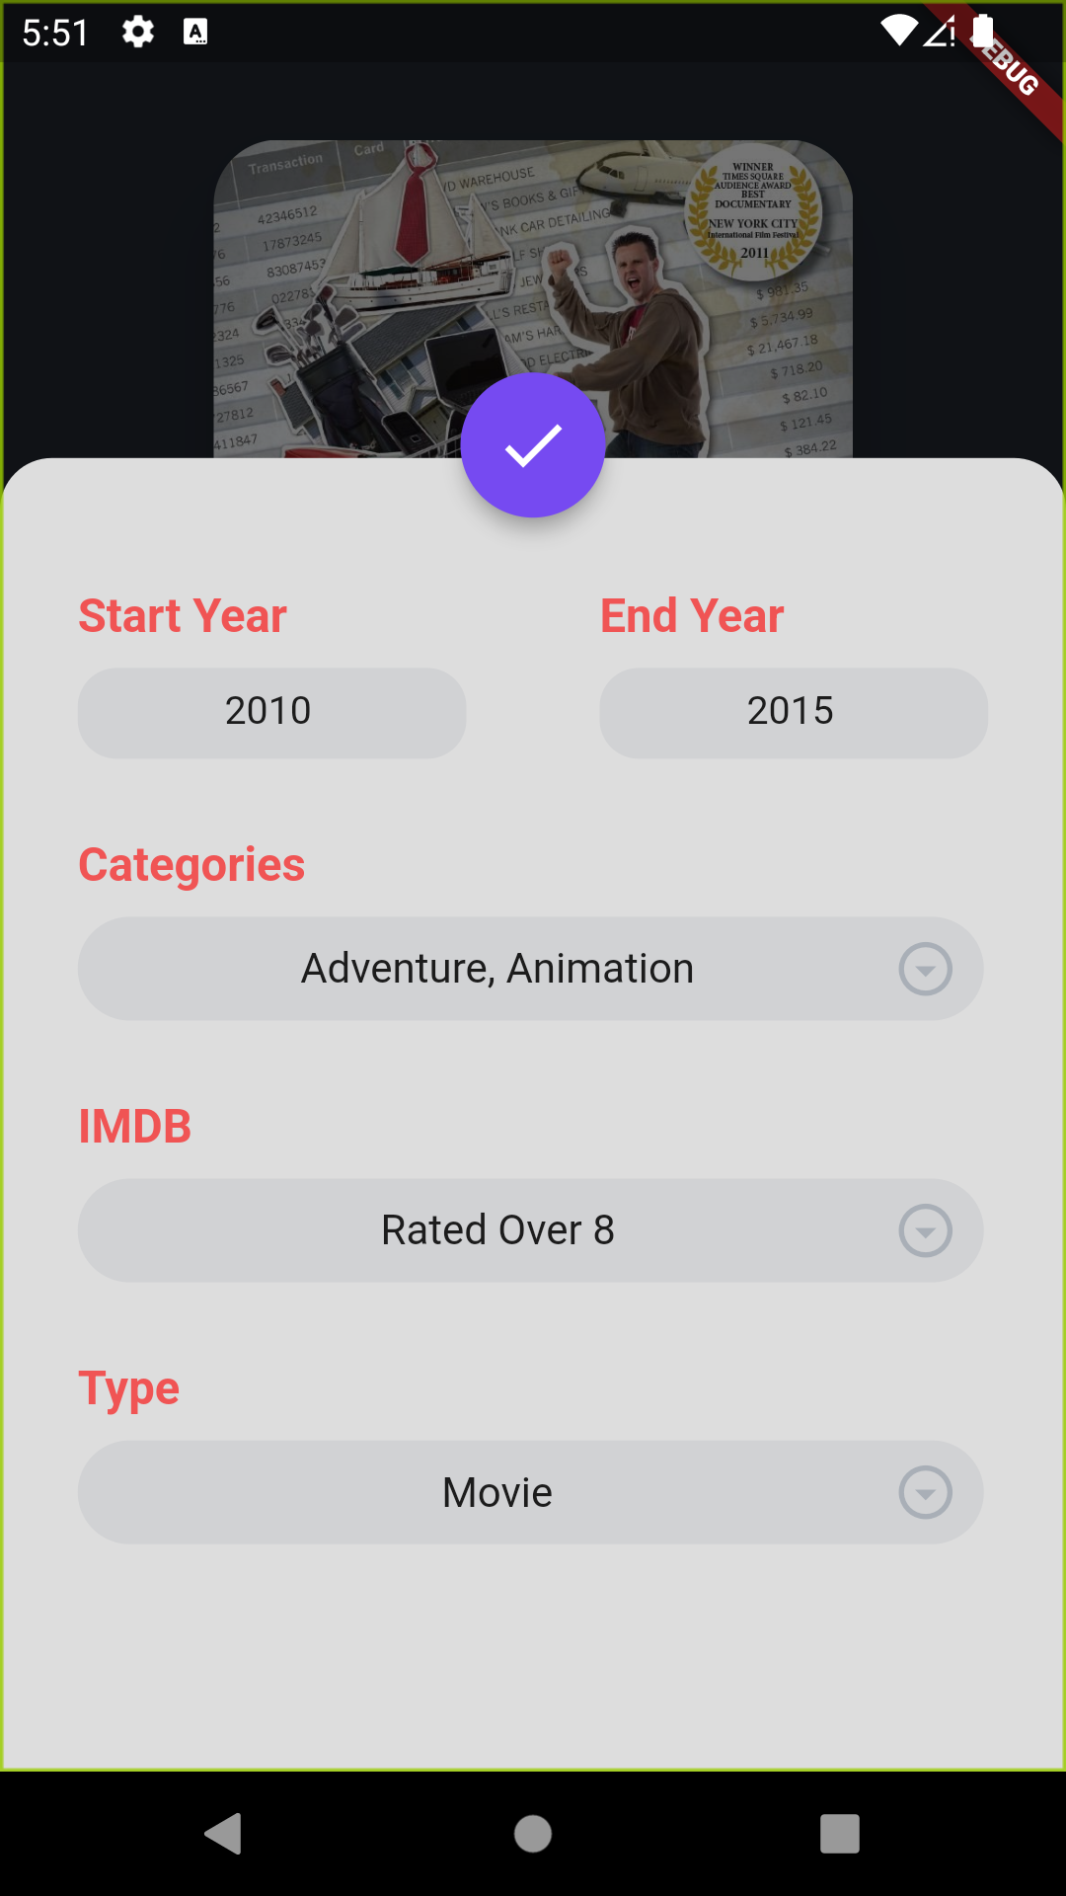
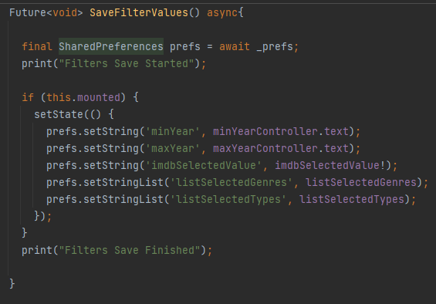
Filtreleme Mantığı
Filtreleme kısmında toplam 5 adet seçenek bulunmaktadır. Kullanıcı bunları istediği şekilde düzenleyebilir.
Herhangi bir input değiştiği anda SaveFilterValues metodunu çağırmaktayız.
Bu metod değiştirilen tüm verilerin telefonda bir noktaya kaydedilmesini sağlıyor.
Böylelikle Suggest ME butonuna tıkladığımızda burdan verileri çekiyoruz ve bunlara göre arama yapabiliyoruz.
Bu verileri kaydetme özelliğini sağlayan paket ise Shared Preferences paketi.
Hatta bu sayede uygulama kapatılıp tekrar başlatıldığında filters kısmı silinmiyor, uygulama başlatıldığı anda kaydedilmiş verileri de yüklüyoruz.

Slide 18
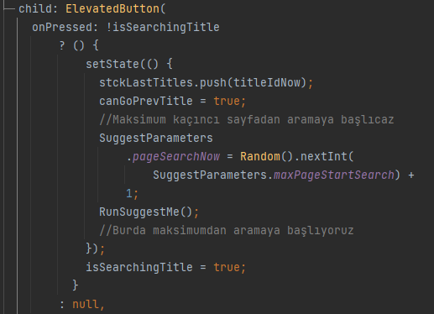
İçerikler Arası Geçişler
Suggest Me butonuna tıklandığında ekrandaki veriler API den gelen verilerle yer değiştirmeli.
Bunu sağlamanın yolu da RunSuggestMe metodundan gelen verileri setState metodu ile ekrandaki eski veriler ile değiştirmek.

Slide 19
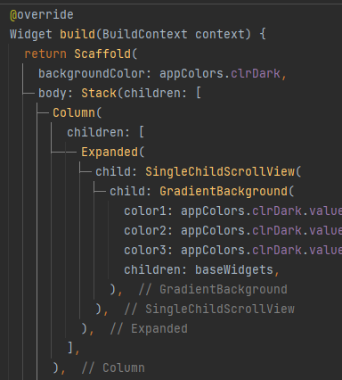
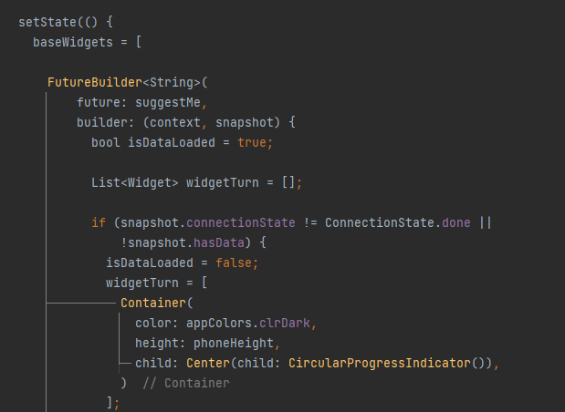
İçerikler Arası Geçişler
Ekranda gösterdiğimiz widget baseWidgets adlı değişkenimizden geliyor.
Bu değişkenin içeriğini RunSuggestMe metodu içerisinde değiştirmekteyiz.
Future Builder içerisinden return edilen veriyi baseWidgets içerisine atıyoruz ve ekranımız güncelleniyor.
Yani eğer veri henüz gelmediyse ProgressIndicator, geldiyse de film gösteriliyor.

Slide 20
Yardımcı Kaynaklar
Flutter Dart API docs (https://api.flutter.dev)
Flutter Documentation (https://docs.flutter.dev)
Youtube API (https://rapidapi.com/Snowflake107/api/simple-youtube-search/)
Movie API (https://rapidapi.com/SAdrian/api/moviesdatabase/)
Youtube Player (https://pub.dev/packages/youtube_player_flutter)
Shared Preferences (https://pub.dev/packages/shared_preferences/example)
http (https://pub.dev/packages/http)
Dropdown Menu (https://pub.dev/packages/dropdown_button2)

Slide 21
Uygulama Linki
Suggest Me Uygulama Linki:
https://play.google.com/store/apps/details?id=com.YeS.suggestme

Slide 22
İlginiz için teşekkürler…
Flutter ile Mobil Programlamaya Giriş
www.youtube.com/BMderslerim
Hazırlayan : Yunus Emre Sarı (1911404003) E-posta : 1yesari1@gmail.com
Tarih : 26/05/2022
Ders Yürütücüsü : Doç. Dr. İsmail KIRBAŞ
E-posta : ismkir@gmail.com

